Slide 1
Thuis in taal
Voorlezen stimuleren
in de thuistaal en in het Nederlands!
2016-2018

Slide 2
Thuis in taal: Waarom?
Kennis van de thuistaal = basis voor tweedetaalverwerving
=> Werken aan een rijke thuistaal
Voorlezen = bijdragen aan taalvaardigheid, onderwijssucces…
=> Ouders hierin versterken
Maar ook breder: creëren van verbinding

Slide 3
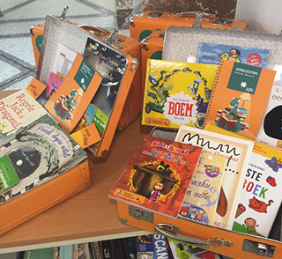
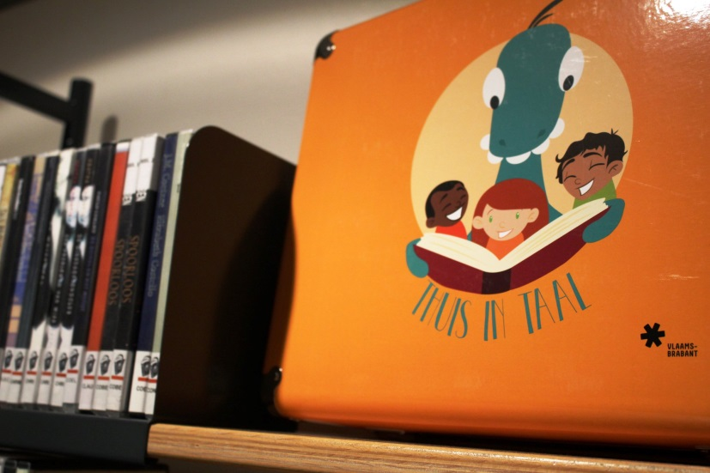
Thuis in taal: Wat?
Het materiaal:
9 bibliotheken
138 koffertjes
anderstalig
woordeloos
liedjesboek
meertalige folder
18 talen
Notes:
Contactgegevens zie handout

Slide 4
Boeken: welke en waar? Wat inspiratie:
Woordeloos:
https://www.pinterest.com/rodedraad/woordeloze-prentenboeken/
Meertalig:
Nederlands-VT: https://nik-nak.eu/, http://omundo.be/
Engels-VT: https://www.milet.com/, http://uk.mantralingua.com/
Duits-VT: http://talisa-verlag.com/
Notes:
Verzenden internationaal

Slide 5
Boeken: welke en waar? Inspiratie:
Anderstalig:
Duits, Turks, Arabisch, Papiamento, Engels: www.extern.nl/
Arabisch: http://lagrangepointsbrussels.com/ (Brussel)
Pools: https://www.empik.com/
Russisch: https://booqua.de/
Roemeens: http://www.elefant.ro/
Nepalees: https://www.ratnabook.com/
Spaans: http://www.puntoycoma.be/ (Brussel)
Portugees: https://www.miudabooks.co.uk/
Frans: Filigranes, Tropismes… (Brussel)
Varia:
Uitgeverijen aanspreken!
Let op voor kwaliteit! <-> besef dat ‘kwaliteit’ relatief is
Notes:
Deze websites verzenden internationaal of zijn in Brussel gebaseerd.

Slide 6
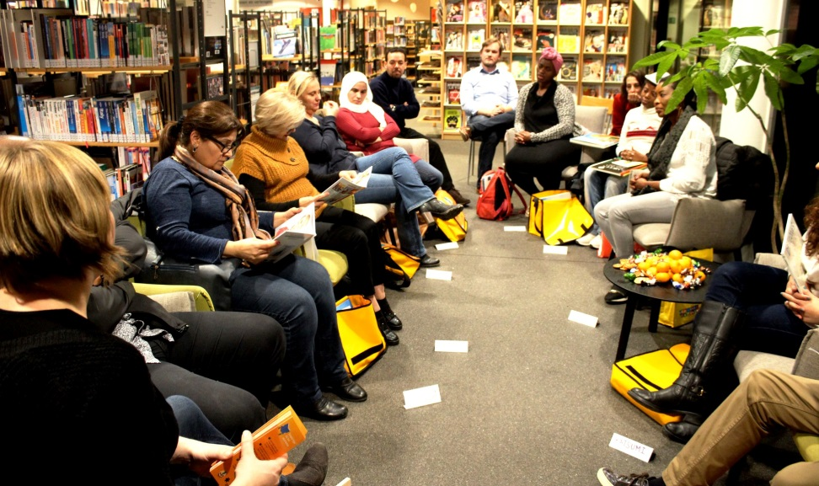
In de bib: meertalig voorlezen en voorleesworkshops
Tips:
Structureel inbedden
Voor iedereen
Toeleiders aanspreken (OCMW, vrijwilligers, Huis van het Kind, integratiedienst, zorgco’s…)
Cultuursensitief (boekenkeuze, voorleescultuur…)
Notes:
Voorleesworkshops: vanuit vaststelling: De koffers en anderstalige boekjes vergroten het voorlezen omdat ze vlotter voorlezen in hun eigen moedertaal. Hier zelfde opmerking dat vele (kwetsbare, lager geschoolde) ouders eerst zélf overtuigd moeten worden van de meerwaarde. Vaak druist dit in tegen alles wat ze op school of in hun omgeving horen en willen ze enkel Nederlandstalige boekjes, maar durven ze niet voorlezen in het Nederlands omdat ze het onvoldoende machtig zijn …

Slide 7
In de bib: Effecten
Beperkte uitleen en intensief!
Zorgde er ook voor dat sommige bibs afhaakten of enkel de collectie aanbieden
Drempel = koffer/tasformaat

Slide 8
In de bib: Effecten
Maar!
Thuis in taal is zeer emanciperend voor de bereikte kinderen, ze ervaren hun meertaligheid als iets positiefs en worden ambassadeurs van de bib.
De resultaten zijn duurzaam (er wordt een wederkerende band tussen de bibliotheek en de doelgroep ontwikkeld). (Ternat)
Notes:
Nb. Beperkte uitleen en intensief
=> zorgde er ook voor dat sommige bibs afhaakten! (bv. Tienen)
Drempel = koffer/tasformaat
Heeft m.a.w. ook te maken met je visie als bib
zeer emanciperend voor de bereikte kinderen, ze ervaren hun meertaligheid als iets positiefs en worden ambassadeurs van de bib.
de resultaten zijn duurzaam (er wordt een wederkerende band tussen de bibliotheek en de doelgroep ontwikkeld). (Ternat)
verhoging welkom-gevoel is groot, zelfs al wordt er niet meteen uitgeleend. Thuistaal erkennen = erkenning er te mogen zijn als individu = van onschatbare waarde. Het effect zal pas op lange termijn volledig zichtbaar en meetbaar worden, maar nu al merken we een verdichting van de afstand/schroom om dingen te komen vragen aan ons (Vilvoorde)
het psychologische effect (vertrouwen winnen, gevoel van eigenwaarde geven, verbinden met de bib en de Nederlandstalige gemeenschap, de goesting geven in taal op zich) momenteel veel groter en nuttiger is dan de uitleencijfers bewijzen. (Vilvoorde)
Een meertalig voorleesuurtje is nooit het doel op zich, wel alles wat er in gang wordt gezet rond het meertalig voorleesuurtje en de effecten op langere termijn. (Machelen)
Cijfers zeggen natuurlijk niet alles. De positieve effecten van anders-en meertalige collectie bij het onthaal van anderstaligen in de bib, zijn zeer groot. Er is verwondering en enthousiasme om materialen in hun eigen taal in de bib te vinden. (Halle)

Slide 9
In de bib: Effecten
Maar!
De verhoging van welkom-gevoel is groot, zelfs al wordt er niet meteen uitgeleend.
Thuistaal erkennen = erkenning er te mogen zijn als individu = van onschatbare waarde.
Het effect zal pas op lange termijn volledig zichtbaar en meetbaar worden, maar nu al merken we een verdichting van de afstand/schroom om dingen te komen vragen aan ons. (Vilvoorde)
Notes:
Nb. Beperkte uitleen en intensief
=> zorgde er ook voor dat sommige bibs afhaakten! (bv. Tienen)
Drempel = koffer/tasformaat
Heeft m.a.w. ook te maken met je visie als bib
het psychologische effect (vertrouwen winnen, gevoel van eigenwaarde geven, verbinden met de bib en de Nederlandstalige gemeenschap, de goesting geven in taal op zich) momenteel veel groter en nuttiger is dan de uitleencijfers bewijzen. (Vilvoorde)
Een meertalig voorleesuurtje is nooit het doel op zich, wel alles wat er in gang wordt gezet rond het meertalig voorleesuurtje en de effecten op langere termijn. (Machelen)
Cijfers zeggen natuurlijk niet alles. De positieve effecten van anders-en meertalige collectie bij het onthaal van anderstaligen in de bib, zijn zeer groot. Er is verwondering en enthousiasme om materialen in hun eigen taal in de bib te vinden. (Halle)

Slide 10
In de bib: Effecten
Maar!
Een meertalig voorleesuurtje is nooit het doel op zich, wel alles wat er in gang wordt gezet rond het meertalig voorleesuurtje en de effecten op langere termijn. (Machelen)
Notes:
Nb. Beperkte uitleen en intensief
=> zorgde er ook voor dat sommige bibs afhaakten! (bv. Tienen)
Drempel = koffer/tasformaat
Heeft m.a.w. ook te maken met je visie als bib
Cijfers zeggen natuurlijk niet alles. De positieve effecten van anders-en meertalige collectie bij het onthaal van anderstaligen in de bib, zijn zeer groot. Er is verwondering en enthousiasme om materialen in hun eigen taal in de bib te vinden. (Halle)

Slide 11
In de bib: Effecten
Maar!
Cijfers zeggen natuurlijk niet alles. De positieve effecten van anders-en meertalige collectie bij het onthaal van anderstaligen in de bib, zijn zeer groot. Er is verwondering en enthousiasme om materialen in hun eigen taal in de bib te vinden. (Halle)
Notes:
Nb. Beperkte uitleen en intensief
=> zorgde er ook voor dat sommige bibs afhaakten! (bv. Tienen)
Drempel = koffer/tasformaat
Heeft m.a.w. ook te maken met je visie als bib

Slide 12
In de bib: Effecten
Maar!
=> Wat is jouw visie als bib of school?

Slide 13
Voor het onderwijs
Studiedagen voor NT2- en kleuteronderwijs
Belang van de thuistaal
Gebruiken van boeken en expressie in de NT2-les
Talensensibilisering

Slide 14
Meer info
Saskia Schelfaut
Cel Vlaams karakter
Saskia.schelfaut@vlaamsbrabant.be
Sanne Vanhellemont
Linc vzw
sanne.vanhellemont@linc-vzw.be

